Slide 1
Studiul senzorilor de parcare intelligenți

Slide 2
Puncte principale
2
04
Costuri totale
Piața și prețul
Investișie, indicatori,
costuri cu materiale
03
Analiza pieței, stabilire cost, servicii oferite
Prezentare idee
02
Organizare
Introducere, sistem, despre firmă
Organigrama, activități
01

Slide 3
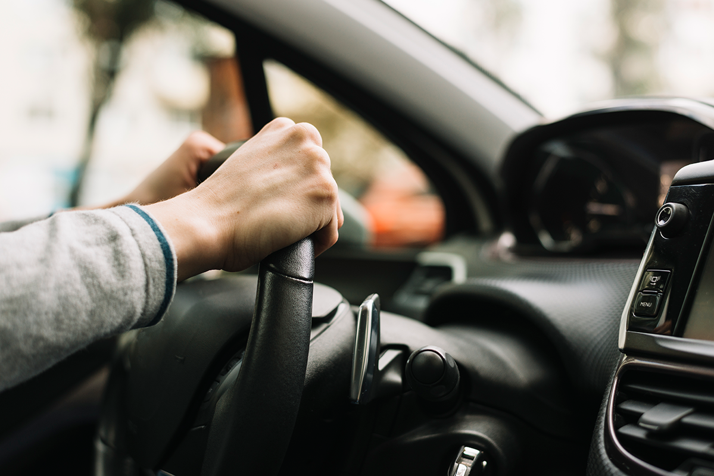
01
Despre compania noastră

Slide 4
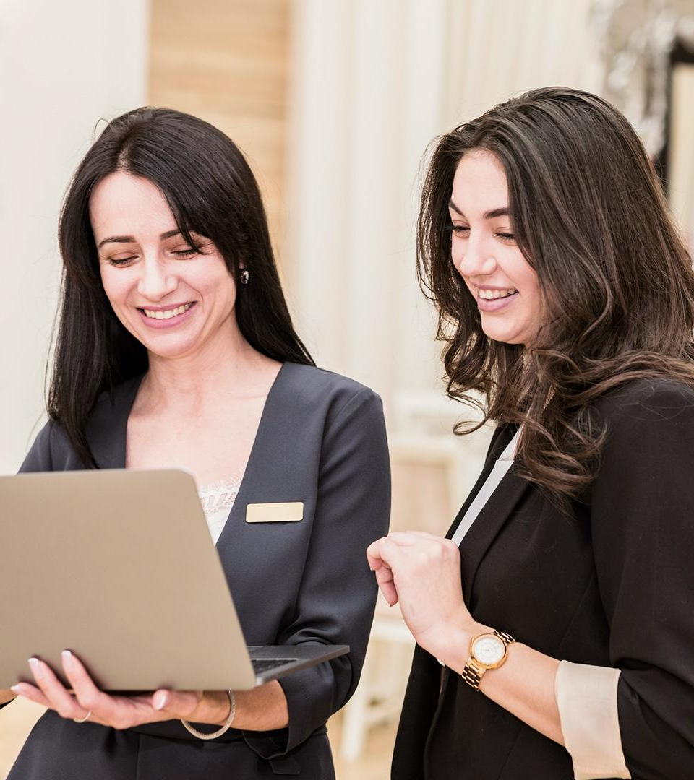

DenSilv SRL
Firma DenSilv, a hotarât sa iasă pe piață cu un nou produs care sa arate seriozitatea și calitatea noastră, dar și inovația de care dăm dovadă cu care s-au obișnuit clienții noștri.
Frima se încadrează în segmental de automobile și sistemul IT.
Dorim să ne implicăm în continuare în în sistemul de parcări și să aducem un beneficiu șiferilor

Slide 5
Detaliile serviciului
Senzorul
inteligent
Aplicația
Aplicația vă direcționează spre cea mai apropiată parcare, fără bătăi de cap
Oferim un sistem de senzori cu precizie ridicată
Fidelitate
Analiza datelor
Acordăm atenție șoferilor și îi ajutăm să ajungă la timp acolo unde își doresc
Analizăm pentru dvs. cele mai bune locuri de parcare

Slide 6
Cum funcționează ?
Informația este analizată și transmisă aplicației
Semnalul este trimis la server
Șoferul primește infomații cu locuri libere de parcare
Senzorul detectează prezența automobilelor
Șoferul parchează
Șoferul plătește din aplicație și urmărește timpul rămas

Slide 7
Piața actuală
Parcări
Venituri
Zone
În Brașov sunt 10200 parcări cu plată
400 000 lei/lună 55% ia Primăria,
45% ia P&P
Tarif tip 1 oră: - Zone 0 – 3,00 lei/h - Zona 1 – 2,00 lei/h - Zona 2 – 1,50 lei/h

Slide 8

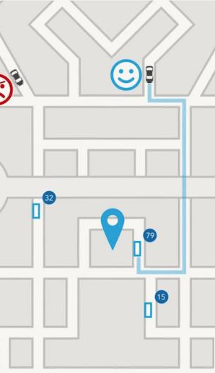
Aplicația mobilă
Aplicația ne arată locul de parcare cel mai apropiat și ceilalți participanți.
Daca două mașini vor același loc de parcare se va estima ce autovehicul ajunge primul.

Slide 9
Probleme principale
Vremea
Baza de date
Vremea nefavorabilă cauzată de zăpezi și ploi
Întreruperi ale bazei de date și a rețelei
Montare
Senzori
Aplicația
Montajul senzorilor
Înlocuirea senzorilor defecți
sau a bateriile (odată la 5 ani)
Nu toți șoferii vor
utiliza aplicația

Slide 10
Propunere de îmbunătățire
Pentru a evita nefuncționarea sistemului de senzori din cauza vremii nefavorabile, se propune instalarea unei camere (sau mai multe) care sa surprindă în întregime locurile de parcare.

Slide 11
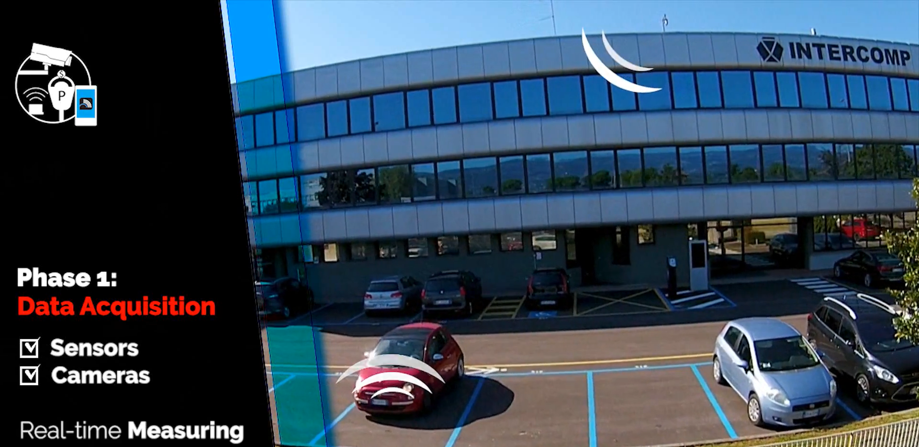
Propuneri de îmbunătățire

Slide 12
Istoricul cererii și ofertei
400 mii lei
13 mii lei
100 000
Cererea actuală
Oferta
Venituri lunare
Venituri zilnice
Utilizatori zilnic

Slide 13
Previzionarea cererii și ofertei
500 mii lei
16 mii lei
160 000
Cererea actuală
Oferta
Venituri lunare
Venituri zilnice
Utilizatori zilnic

Slide 14
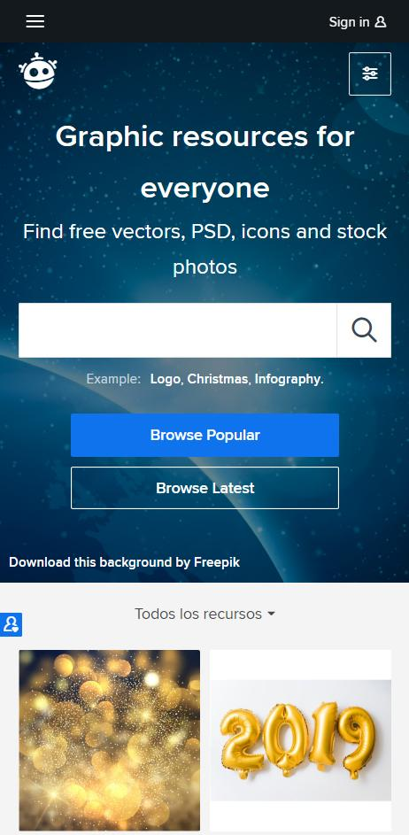
Prețul
DRIVE
Senzorul
Serviciul
1 leu/oră
Se achiziționează
de la furnizor si costă
545 lei/buc

Slide 15
Organigrama
Director general
Departament IT
Servicii lucrări
Departament
Finnaciar
Departament
Comercial
Birou
Recrutare
Achiziții
Distribuție

Slide 16
Obiective
1
2
3
4
Activități
Timp
Analiza
Amplasare
Stabilire lista
activități
Determinare perioadă de investiție
Calcul investiție
Demarare
lucrări de amplasare a senzorilor

Slide 17
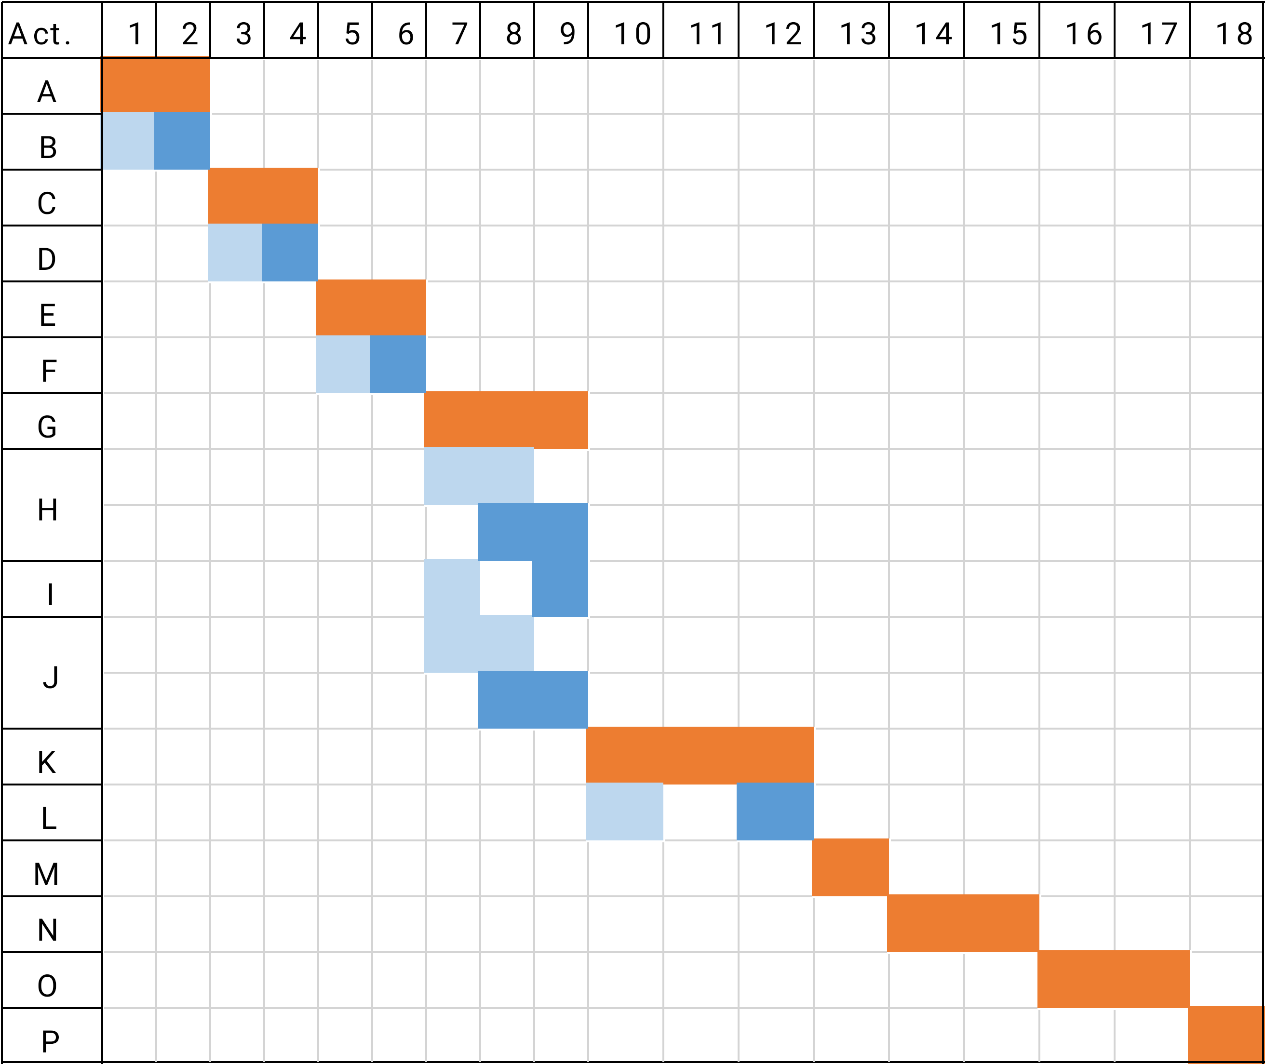
Planificare activități
Activități critice
Activități cu rezerve de timp

Slide 18
Durată activități
 | Faza 1 | Faza 2 | Faza 3 | Faza 4
Perioada documentației (9 săptămâni )
Activități de organizare (9 săptămâni)
Lucrări de aplasare (16 săptămâni)
Durata eficientă de funcționare investiției (3 an)

Slide 19
Cheltuieli și venituri anuale
Venituri
Venituri din prestare servicii
Cheltuieli
Cheltuieli cu materiale, salarii, utilități

Slide 20
Indicatori financiari
93%
Analiza rentabilității financiare
70%
Criteriul timpului de recuperare
0,07
lei
Profitul mediu brut la 1 leu venituri totale

Slide 21
Concluzii
Proiectul este fezabil
Riscul este mare
Investiția se poate recupera
Piața este favorabilă

Slide 22
Mulțumim!
Profesor coordonator:
conf.dr.ing. Flavius Aurelian SÂRBU
Studenți: Ion Silvan
Denis Bleoju

